Slide 1
Edukační materiály neuropsychologie

Slide 2
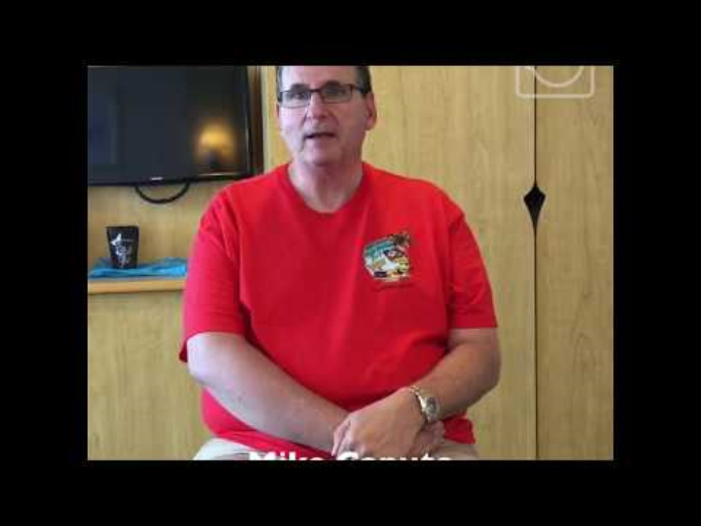
Brocova afázie
https://www.youtube.com/watch?v=JWC-cVQmEmY

Slide 3
Brocova afázie
Expresivní afázie
Porucha řeči a psaného projevu
Potíže s opakováním slov a vět
Postižení jsou si často vědomi svých potíží (frustrace, deprese)
Také známá jako non-fluentní afázie
Řeč je namáhavá, neplynulá, výroky se omezují na několik málo slov
Omezují se na klíčová slova - telegrafická řeč.
Fonemická parafázie - záměna hlásek

Slide 4
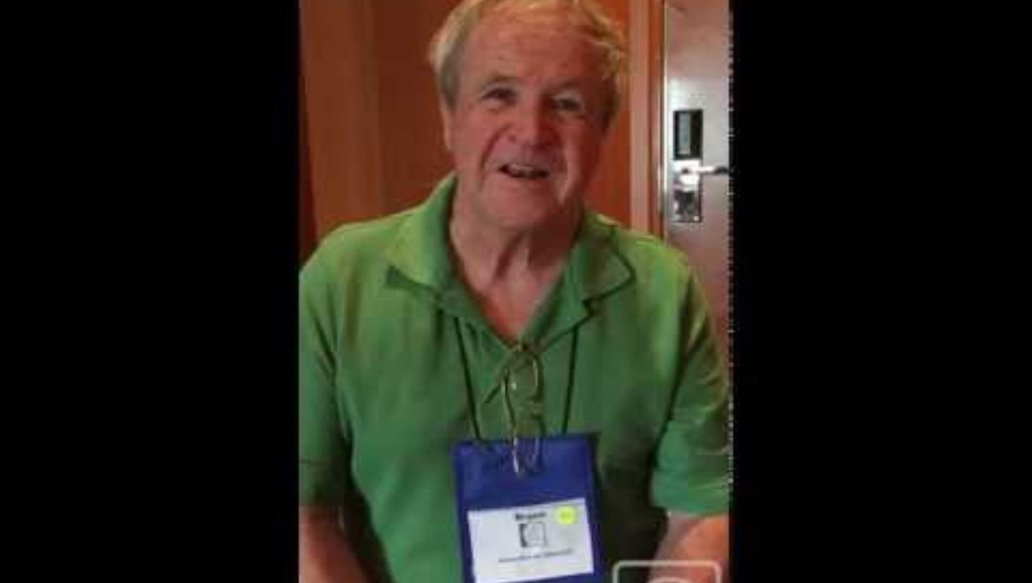
Wernickeova afázie
https://www.youtube.com/watch?v=3oef68YabD0

Slide 5
Wernickeova afázie
Fluentní afázie, Senzorická afázie
Nerozumí slyšenému nebo čtenému
Je schopen plynule hovořit
Vyslovuje dobře, věty jsou přiměřeně dlouhé, rytmické i melodické
Špatné pojmenovávání, chápání i opakování
Nesmyslné slabyky či slová (parafázie) - nesrozumitelnost

Slide 6
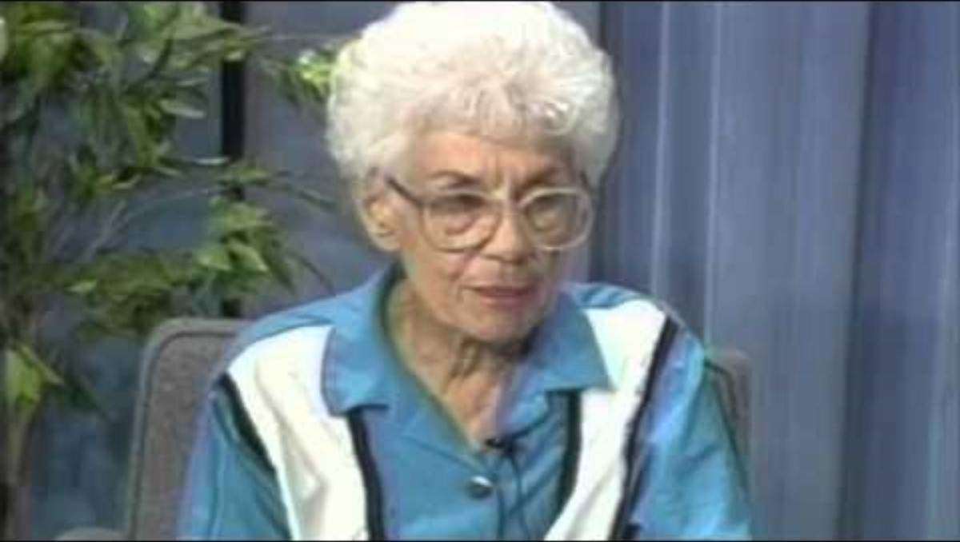
Konduktivní afázie
https://www.youtube.com/watch?v=G94TvTvjeeU

Slide 7
Konduktivní afázie
Porozumění řeči je zachované
Potíže s opakováním nebo pojmenováním, vyjmenováváním, psaním
Porozumění čtenému textu je dobré, čtení nahlas je narušené
Projev je fluentní, s parafáziemi

Slide 8
Příčiny afázií
Vzniká v důsledku organického postižení mozku.
Cévní mozkové příhody
Trauma mozku
Tumor
Zánětlivá onemocnění mozku
Degenerativní onemocnění CNS
Intoxikace

Slide 9
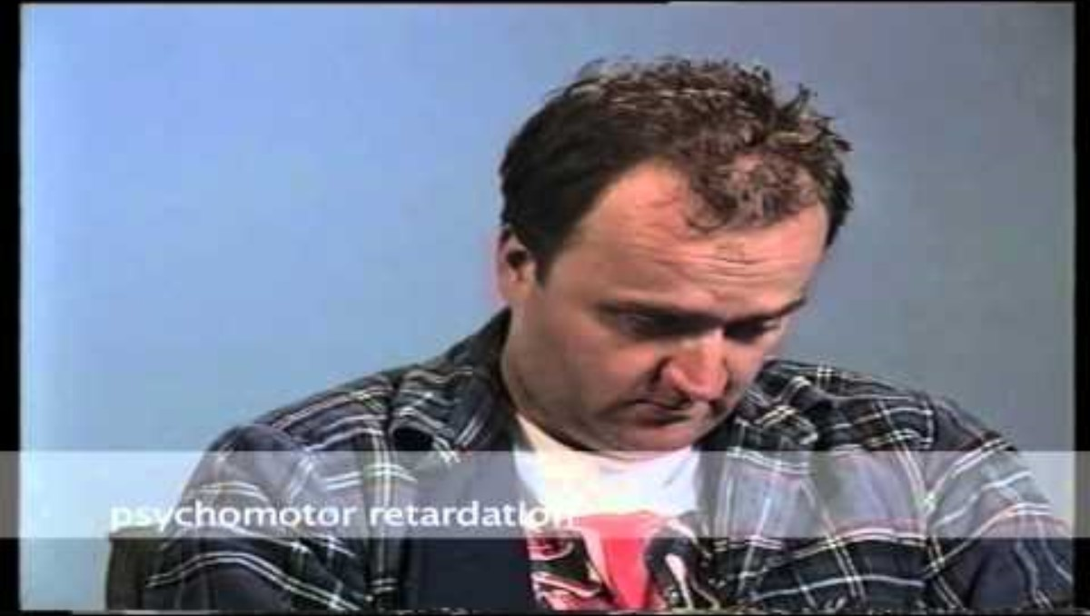
Deprese, nihilismus, Cotardův syndrom, PM retardace
https://www.youtube.com/watch?v=TiVt6iGH0wA

Slide 10
Parkinsonova nemoc
https://www.youtube.com/watch?v=-Y3kex_8UoY
Tremor (80%, klidový, s pohybem slábne)
Bradykineze (zpomalení pohybu, pomalé reakce, redukce mimiky)
Rigidita (nepohodlí a bolest)
Porucha rovnováhy (později, pády)
Flexe trupu a HKK, drobné šoupavé kroky
Potíže se zahájením pohybu
Dysartrie, potíže s polykáním
https://www.youtube.com/watch?v=EQ0HG16EC3g
Elena to ví

Slide 11
Huntingtonova choroba
https://www.youtube.com/watch?v=RxWEilu-Mf4
https://www.youtube.com/watch?v=WgRAE4ytKtQ
Potíže s pohybem, svalové záškuby
Potíže s polykáním
Náladovost, podrážděnost, agrese
Deprese, apatie
Demence
Chorea maior

Slide 12
Schizofrenie
https://www.youtube.com/watch?v=ZB28gfSmz1Y&t=123s
https://www.youtube.com/watch?v=IehtMYlOuIk

Slide 13
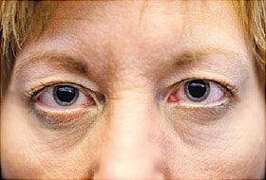
Mydriáza
Rozšíření zornic
Intoxikace THC, stimulanty, MDMA

Slide 14
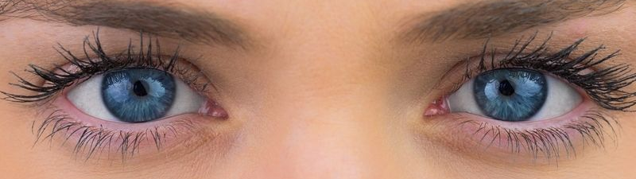
Mióza
Zúžení zornic
Intoxikace opiáty

Slide 15
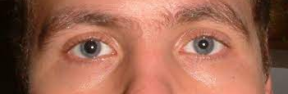
Anizokorie zornic

